Slide 1
HỆ THỐNG CƠ HỌC - THANG MÁY
- Tìm hiểu về hệ thống thang máy sử dụng động cơ kéo và ròng rọc
- Xác định và mô tả về mục đích, cấu tạo cơ bản, chức năng của các bộ phận và liên kết giữa các bộ phận của hệ thống thang máy.
- Phân tích nguyên lý hoạt động của hệ thống thang máy. Nguyên lý hoạt động của hệ thống thang máy dựa trên các kiến thức Vật lý nào? Phân tích các kiến thức liên quan đến cơ học.
- Nhận diện, mô tả và từ đó phân tích các yếu tố ảnh hưởng đến hệ thống thang máy cơ bản. Đưa ra các giải pháp để cải tiến hệ thống nếu có thể.

Slide 2
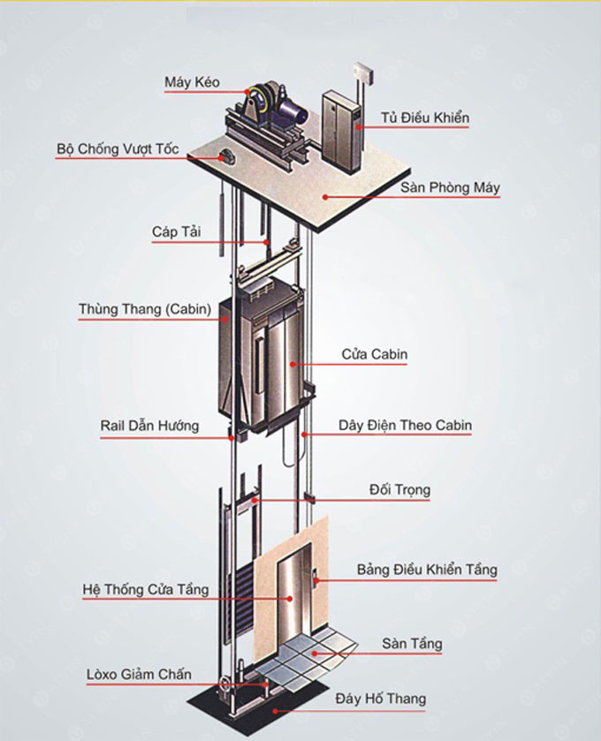

Cấu tạo thang máy
Động cơ, máy kéo
Tủ điều khiển
Bộ chống vượt tốc
Cáp tải
Ray dẫn hướng
Đối trọng
Bảng điều khiển cửa tầng
Hệ thống cửa tầng
Lò xo giảm chấn

Slide 3

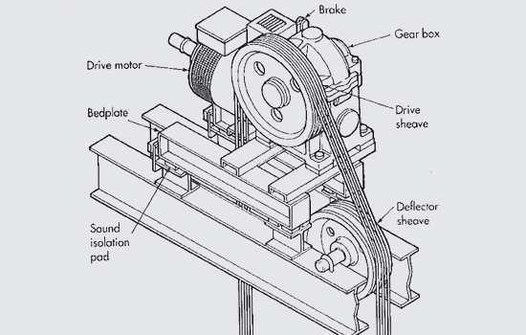
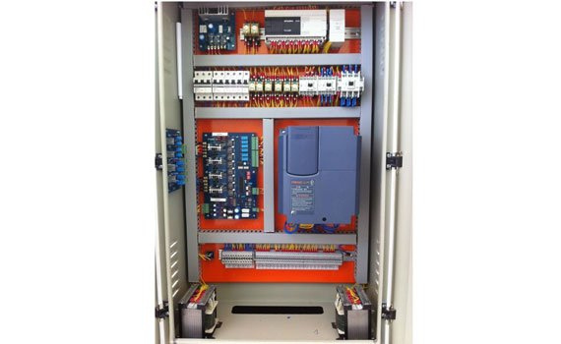
Chức năng của các bộ phận
Máy kéo: Là bộ phận chủ yếu, nó quyết định sự vận hành của hệ thống. Máy kéo có cơ cấu khá phức tạp gồm hộp số, motor, cuộn thắng,.. cấu tạo thành 1 thể thống nhất.
Tủ điều khiển: Hệ thống linh kiện, thiết bị điện – điện tử có chức năng nhận và điều khiển mọi hoạt động của thang máy theo đúng chức năng được lập trình sẵn.

Slide 4
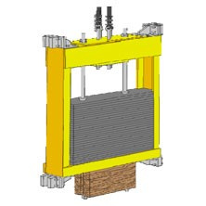
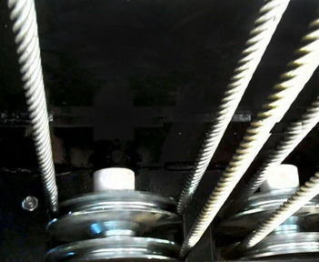
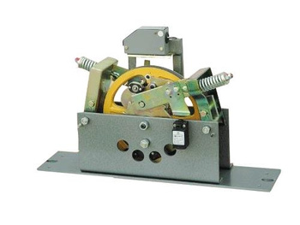
Chức năng của các bộ phận
Đối trọng và cabin: là khối nặng treo vào đầu cáp tải để tạo lực ma sát giữa rãnh cáp của puly và cáp tải, đồng thời đối trọng còn có tác dụng cân bằng với khối lượng cabin, giảm tiêu thụ năng lượng và để đảm bảo truyền lực kéo của motor.
Cáp tải: Cáp thang máy có tác dụng để nâng hạ cabin và đối trọng. Cáp chịu toàn bộ tải trọng của thang nên nó phải có độ bền và khả năng ma sát với buli máy kéo theo tính toán của nhà sản xuất, thường có tuổi thọ 5-8 năm.
Bộ chống vượt tốc: là bộ phận rất quan trọng của thang máy. Nó giúp dừng cabin một cách tức thời trong trường hợp thang chạy quá tốc độ định mức.
Khi cabin chạy vượt quá tốc độ
định mức, ngàm thắng cơ sẽ găm vào bánh răng, tác động đến cáp liên động
thắng cơ giúp kéo phanh thắng cơ bám vào ray dẫn hướng.

Slide 5
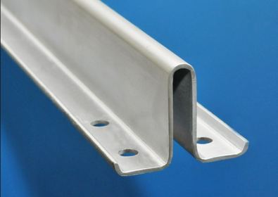
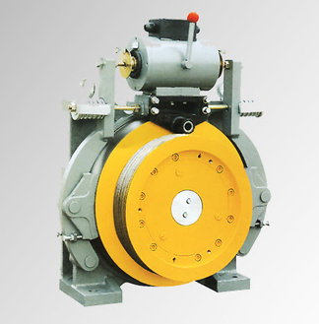
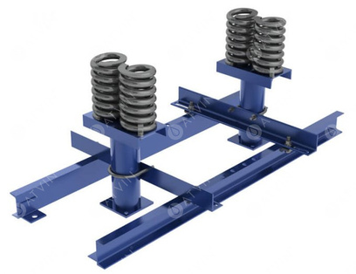
Chức năng của các bộ phận
Ray dẫn hướng: Được lắp đặt dọc theo giếng thang có nhiệm vụ dẫn hướng cho cabin và đối trọng chuyển động dọc theo hố thang, đảm bảo cho đối trọng và cabin không bị dịch chuyển theo phương ngang bằng cách giữ chúng luôn nằm ở vị trí thiết kế ban đầu trong hố thang máy.
Phanh thang máy: được đặt ở trên motor kéo, có chức năng giúp cabin đứng yên khi dừng tầng
Giảm chấn: là thiết bị an toàn được đặt dưới hố thang mà khi thang máy có sự cố xảy ra làm thang máy chạy quá tốc độ theo chiều xuống thì giảm chấn là hệ thống an toàn cuối cùng để cabin ngồi lên làm giảm bớt những tác động trực tiếp tới thang máy.

Slide 6
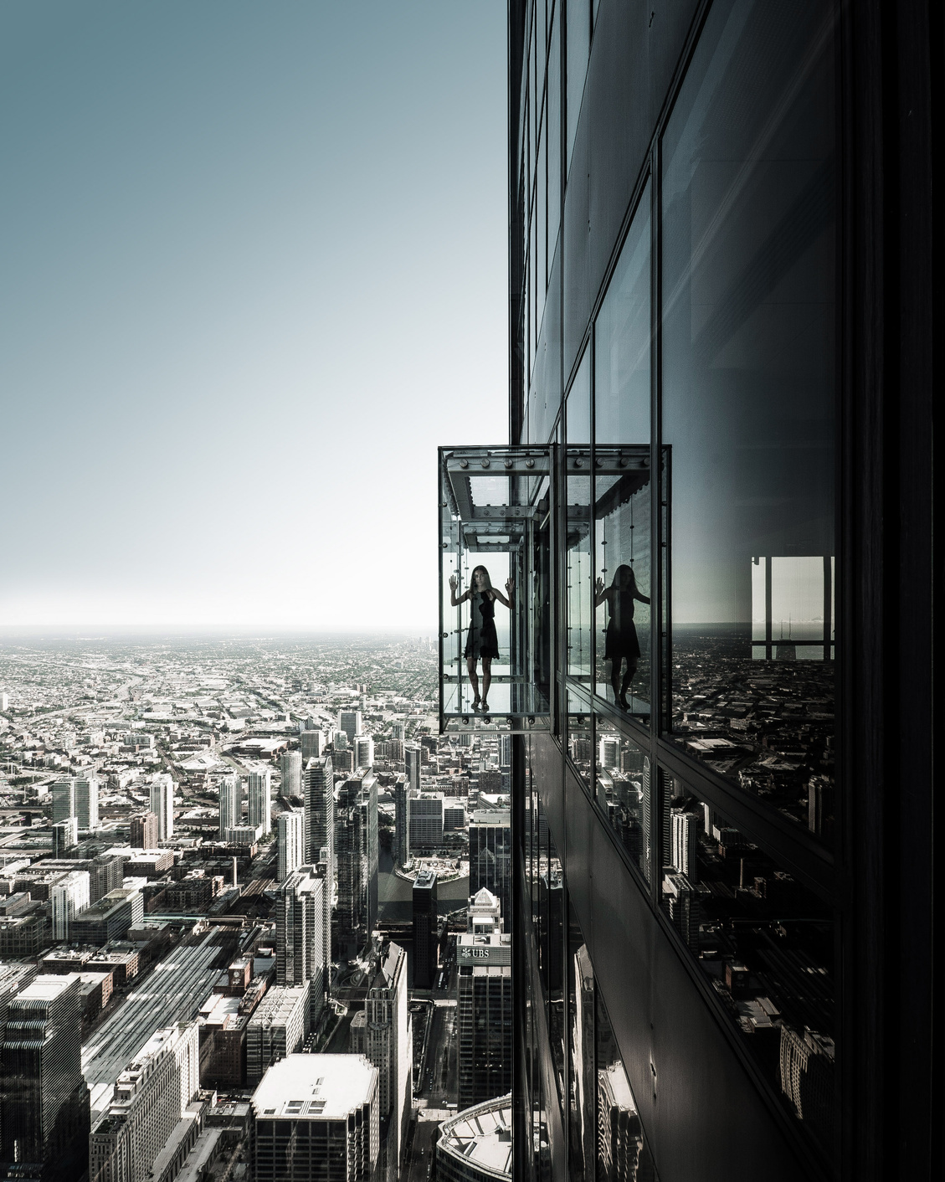
Nguyên lý hoạt động
Chức năng:
Thang máy được sử dụng với mục đích chính là tiết kiệm thời gian di chuyển và công sức khi đi thang bộ, nhưng ngày nay thang máy được sử dụng với nhiều công năng khác nhau vì mỗi loại thang sẽ có những công dụng khác nhau
Hoạt động:
Hành khách nhấn nút gọi tầng rồi đợi cabin: Nhấn nút gọi tầng theo hướng muốn đi rồi chờ đến khi cabin đến.
Khi vào cabin: Khi cabin đến cửa tầng, cửa mở. Kiếm tra chiều di chuyển của cabin bằng đèn báo chiều trước khi vào.
Thang báo quá tải: Nếu tải trọng của hành khách hoặc đồ vật vượt quá tải trọng quy định. Hệ thống Báo quá tải sẽ được kích hoạt và tiếng chuông sẽ vang lên để báo động. Do đó một số hành khách phải ra khỏi thang cho đến khi tiếng chuông dừng.
Nếu cửa bắt đầu đóng trong khi hành khách vẫn đang vào thang máy. Hãy nhấn nhẹ shoe an toàn ở mép cửa đặt bàn tay trên cảm biến. Để đảo chiều mở cửa ra lại.

Slide 7
Các yếu tố ảnh hưởng đến hệ thống thang máy
Chất lượng của các bộ phận trong thang máy
Ảnh hưởng bởi tần suất sử dụng
+ Một thiết bị hoạt động nhiều hay ít, tần suất mỗi ngày bao nhiêu sẽ có những tác động, những hao mòn khác nhau. Thang máy hoạt động càng nhiều thời gian xuống cấp càng nhanh, từ đó chất lượng càng chịu những ảnh hưởng nhất định.
+ Không rõ nguồn gốc, độ bền độ an toàn thấp
Chất lượng lắp đặt thang máy
+ Lắp đặt sai quy trình, không đạt tiêu chuẩn,
Quá trình sử dụng thang máy của con người
Ảnh hưởng bởi nguồn điện
+ Sử dụng thang máy sai cách, công tác bảo trì không được chú trọng thường xuyên như thay linh kiện, dầu nhớt; bảo trì thiết sót, sai cách
+ Hoạt động với nguồn điện không ổn định, không phù hợp với thang máy, không có bộ lưu trữ điện khi cần thiết

Slide 8

HUCE
Để thang máy hoạt động một cách an toàn
Kiểm tra xác nhận rằng thang máy chạy mà không có bất thường nào để độ êm ái khi chạy, độ chính xác khi dừng.
Kiểm tra xác nhận rằng cửa ở mỗi tầng không bị hư hại và đóng mở bình thường.
Kiểm tra xác nhận rằng không có bụi bẩn và vật lạ nào trên các rãnh sill cửa cabin và rảnh sill cửa vào.
Kiểm tra và xác nhận rằng các thiết bị đảo chiều cửa như cảm biến cửa điện tử hoạt động bình thường.
Kiểm tra và xác nhận rằng đèn cabin và đèn chiếu sáng khẩn cấp hoạt động bình thường
Bảo dưỡng thang máy định kỳ bởi những đơn vị cung cấp dịch vụ chất lượng.
Không tự ý sửa chữa thang máy khi không có giám sát của kỹ thuật viên.
Tải trọng cabin cần được sắp xếp cân đối trên bề mặt sàn. Không cho vào thang máy các hàng hóa quá nặng và cồng kềnh.
Vận chuyển các hàng hóa có khả năng gây cháy nổ cao cần có biện pháp bảo vệ

Slide 9




HỆ THỐNG CƠ HỌC - THANG MÁY
HUCE
Cảm ơn bạn!
Email cho tôi tại hoangdvinh68@gmail.com nếu bạn có thêm câu hỏi.

